Slide 1


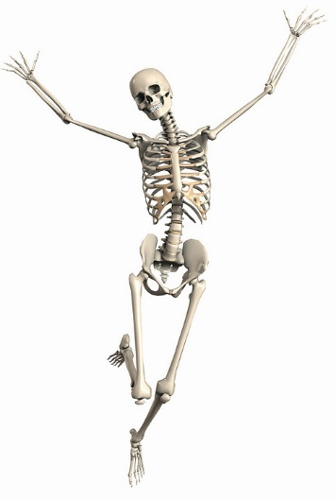
Харківський національний університет міського господарства імені О.М. Бекетова
Кафедра хімії та інтегрованих технологій
Сертифікатна програма
«Біоматеріали»
2021/2022 н.р.

Slide 2
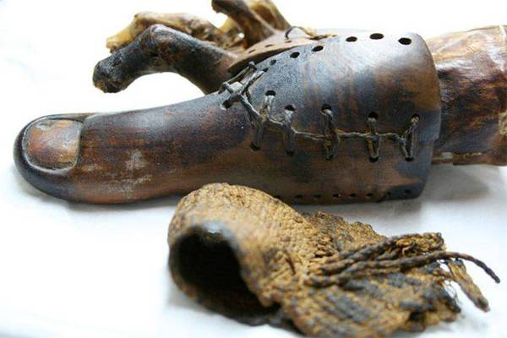
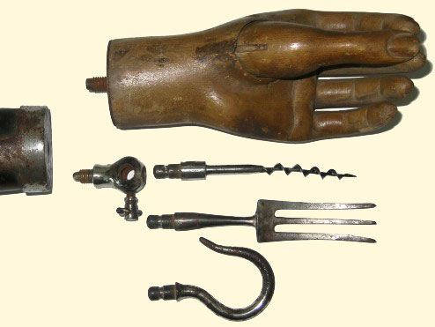
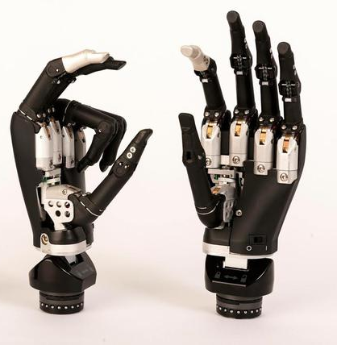
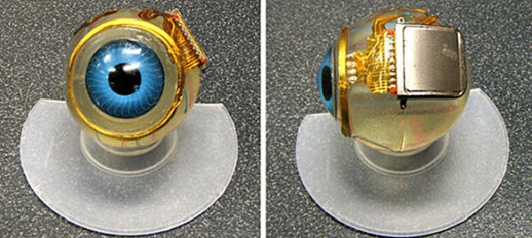
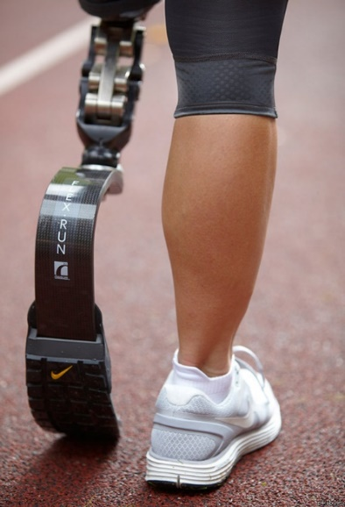
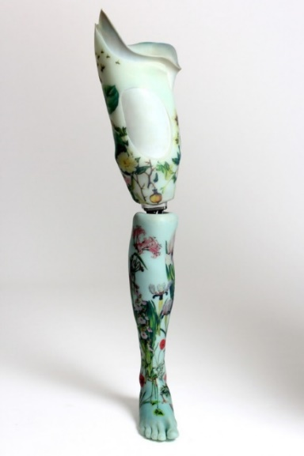
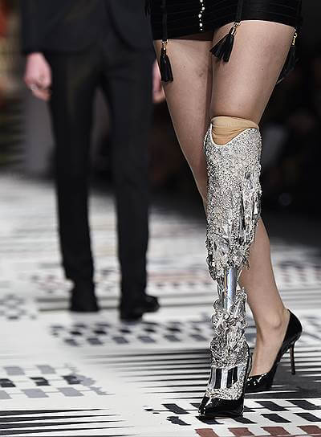
Передмова
Еволюція протезування представляє собою тривалу і легендарну історію: від примітивних витоків до складних сучасних конструкцій. Як і в розвитку будь-якої іншої області, деякі ідеї і винаходи працювали і успішно розвивалися, в той час як інші залишилися на узбіччі історії і застаріли.
На сьогоднішній день люди навчилися замінювати значну частину органів та систем, починаючи від ніг, пальців, суглобів та закінчуючи судинами. Всіх їх умовно можна розділити на дві частини. Перша це кінцівки. Друга це внутрішні органи та системи.
На сьогоднішній день, розвиток матеріалів та технологій для ендопротезування кінцівок став настільки розвинений, що здатен задовольнити навіть жорсткі вимоги спортсмени, які можуть мати кілька протезів різного призначення.
Окрім цього протези стали не тільки функціональним винаходом, який покращує життя людей, а й предметом мистецтва.

Slide 3
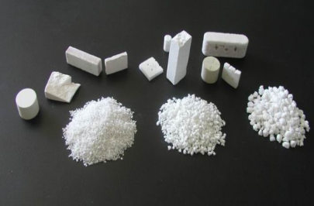
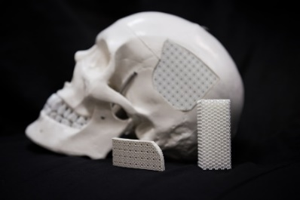
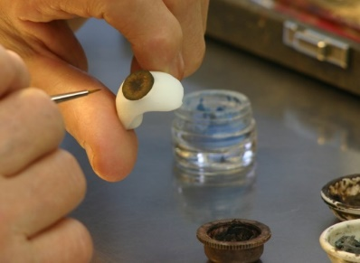
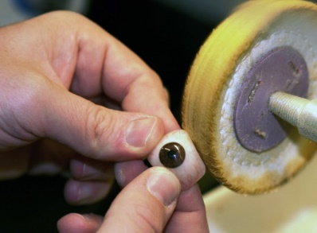
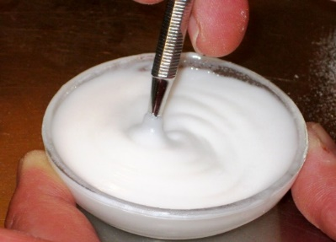
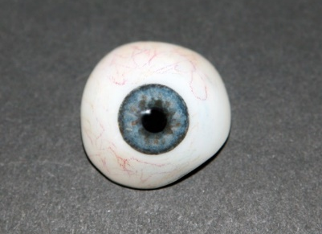
Структура сертифікатної програми
Сертифікатна програма «Біоматеріали» складається з трьох логічно-послідовних дисциплін, наведених нижче, в рамках яких студенти будуть набувати знання з основ розробки та створення біосумісних матеріалів для кісткового ендопротезування та стоматології. Загальний об'єм дисциплін 12 кредитів. Семестри навчання – 5, 6 та 7.
1. Матеріали для регенерації тканини
В рамках предмету студенти розглянуть сучасні тенденції конструювання тканеінженерних систем, класифікацію, призначення та особливості їх розробки.
Будуть розглянуті основи біомеханіки біосумісних матеріалів та біологічних систем, методи моделювання поведінки матеріалів в живих організмах та загальні принципи відновлення функцій живого організму.
Результат навчання: Володіти знаннями про принципи, методи, технології створення нових матеріалів в галузях хімії, біотехнології, медицини.
Тип контролю: диф. залік., 5 семестр.

Slide 4

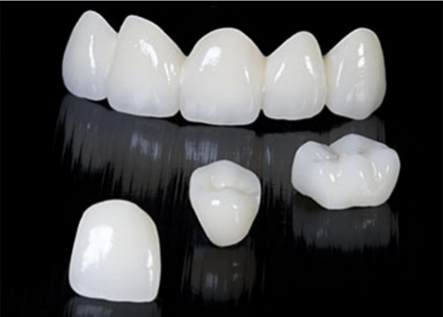
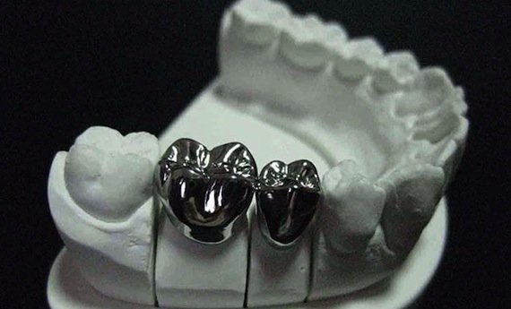
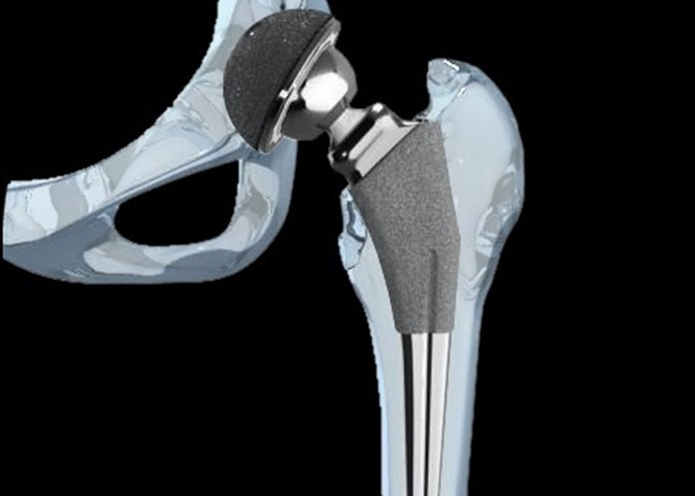
2. Матеріали для дентального протезування
В рамках предмету студенти розглянуть широко відомі та інноваційні матеріали для стоматології та дентального ендопротезування, матеріали та технології їх виготовлення. Оволодіють основами проектування та синтезу складів композиційних матеріалів для стоматології з комплексом заданих властивостей.
Результат навчання: Володіти знаннями про принципи, методи, технології створення нових матеріалів в галузях хімії, біотехнології, медицини.
Тип контролю: диф. залік., 6 семестр.
3. Матеріали для кісткового ендопротезування
Студенти вивчать переваги та недоліки основних класів біосумісних матеріалів: біоінетних, біотолерантних та біоактивних, особливості відновлення складу та структури кісткової тканини. Освоять принципи створення нових біоактивних матеріалів, методи визначення їх властивостей та прогнозування поведінки в умовах живого організму.
Результат навчання: Володіти знаннями про принципи, методи, технології створення нових матеріалів в галузях хімії, біотехнології, медицини.
Тип контролю: диф. залік., 7 семестр.

Slide 5
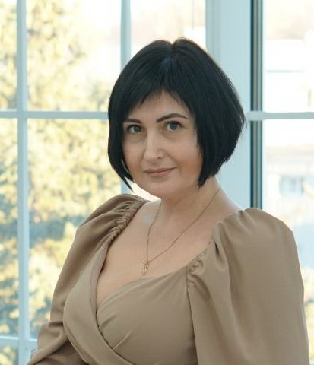
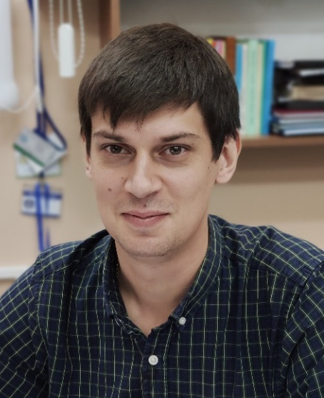
Викладачі курсу
Саввова Оксана Вікторівна, професор кафедри хімії та інтегрованих технологій,
доктор технічних наук, професор.
Наукові інтереси: біосумісні склокристалічні матеріали та покриття для ендопротезування, ситали, композиційні матеріали спеціального призначення, бактерицидні покриття та ін.
Детальніше: https://chem.kname.edu.ua/index.php/uk/o-kafedre/sostav-kafedry
Фесенко Олексій Ігорович, старший викладач кафедри хімії та інтегрованих технологій, кандидат технічних наук.
Наукові інтереси: біосумісні матеріали для стоматології та щелепно-лицьової хірургії, композиційні покриття по титану, біоактивні матеріали та покриття та ін.
Детальніше: https://chem.kname.edu.ua/index.php/uk/o-kafedre/sostav-kafedry
Додатково до проведення практичних занять будуть залучатися провідні спеціалісти медичного профілю та передбачено ознайомчі відвідування профільних лабораторій науково-медичних інститутів партнерів кафедри
(Інститут проблем хребта та суглобів ім. ак. М.І. Ситенка, каф. стоматології Національного медичного інституту та ін.).

Slide 6
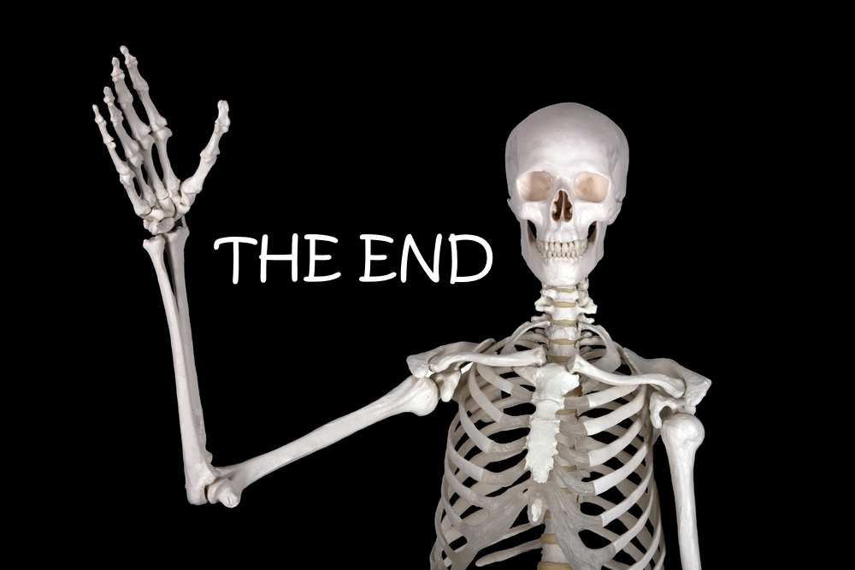
Дякую за увагу

